Slide 1
C5720 Biochemie
22a_Oxidační dekarboxylace
FRVŠ 1647/2012

Slide 2
Obsah
Oxidační dekarboxylace pyruvátu.
Průběh, organizace, účast kofaktorů

Slide 3
Aerobní odbourání pyruvátu (laktátu)
Kumulovaný laktát – LDH – pyruvát
Oxidační dekarboxylace pyruvátu
Multienzymový komplex
60 podjednotek
Spolupráce 5 kofaktorů
Efektivita procesu
Prostá dekarboxylace – disipace energie

Slide 4
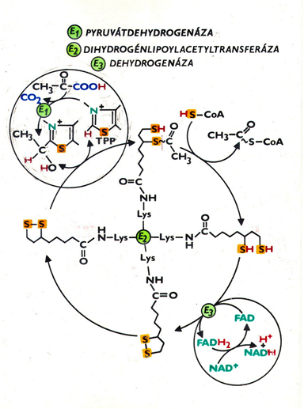
Oxidační dekarboxylace pyruvátu
Schema pochodu
Produkt aktivní acetát
Křižovatka metabolismu
Pool
Jinde i acetyl∼P
Probíhá i s jinými
α-oxokyselinami
(jiný enzymový komplex)
Prudukty aktivní acyly

Slide 5
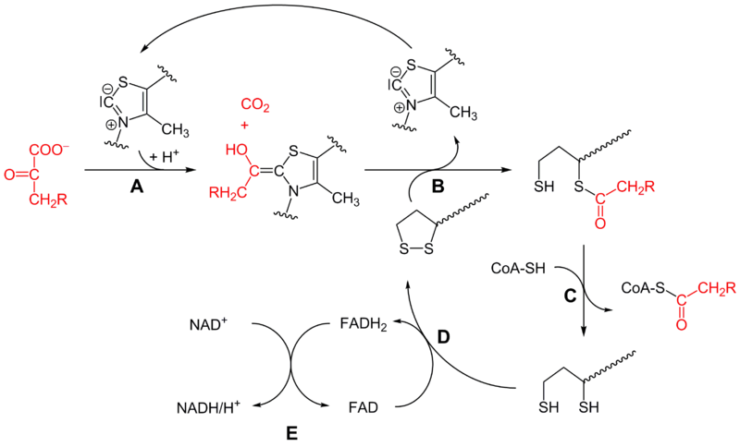
Oxidační dekarboxylace pyruvátu
Schéma PDH

